Slide 1
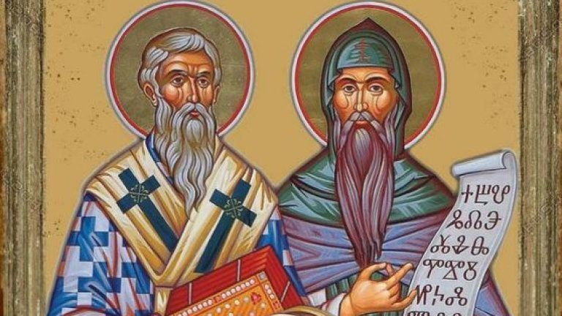
24 МАЙ - ДЕН НА СЛАВЯНСКАТА ПИСМЕНОСТ И КУЛТУРА

Slide 2
НА ТОЗИ ДЕН
Честваме националния празник на просветата и културата на славянската писменост. На 24 май в България се отбелязва създаването на глаголицата от солунските братя Kирил и Методий. Културното наследство, което те оставят, от векове наред се съхранява и почита в нашата страна. Празникът 24 май трябва да кара всеки българин да се чувства горд, защото показва, че и „ние сме дали нещо на света” и сме съхранили единайсетвековна писменост. Благодарение на нея внасяме многообразие в европейската култура. Днешният празник – 24 май е празникът с най-дълга традиция, която датира повече от 200 години, а по някои източници още от 12. век.

Slide 3
Преди Кирил и Методий
Прочее преди славяните нямаха книги, но бидейки езичници, четяха и гадаеха с черти и резки.
Когато се кръстиха, бяха принудени [да пишат] славянската реч с римски и с гръцки букви без устроение. Но как може да се пише добре с гръцки букви: БОГЪ или ЖИВОТЪ, или ДЗѢЛО, или ЦРЬКIЪ, или ЧАЯНЬѤ, или ШИРОТА, или I-AДЪ, или ѪДОУ или ЮНОСТЬ, или ѨЗЪКЪ и други тям подобни. И така беше много години.
След това човеколюбецът бог, който урежда всичко и който не оставя човешкия род без разум, но всички привежда към разум и спасение, смили се над човешкия род, изпрати му свети Константин Философа, наречен Кирил, праведен и истинолюбив мъж, и той им състави 38 букви: едни по образец на гръцките букви, а други пък според славянската реч. Изпърво започна по гръцки: те прочее казват „алфа“, а той — „аз“. От „а“ започват и двете азбуки.
«За буквите»- Черноризец Храбър 9. век
Бележки:ДЗѢЛО [дзяло] (старобълг.) — много, твърде; ЦРЬКIЪ — църква; ЧАЯНЬѤ [чаянье] — очакване, надежда; ШИРОТА — ширина, обхват; I-A ДЪ [яд] — отрова; ѪДОУ [онду] — къде; ЮНОСТЬ — младост; ѨЗЪККЪ [йензыкъ] — език.

Slide 4
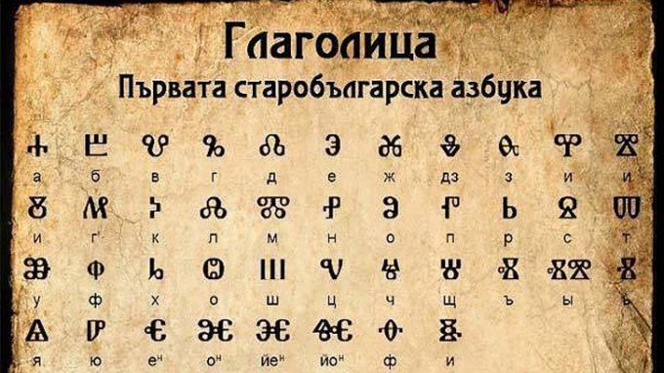
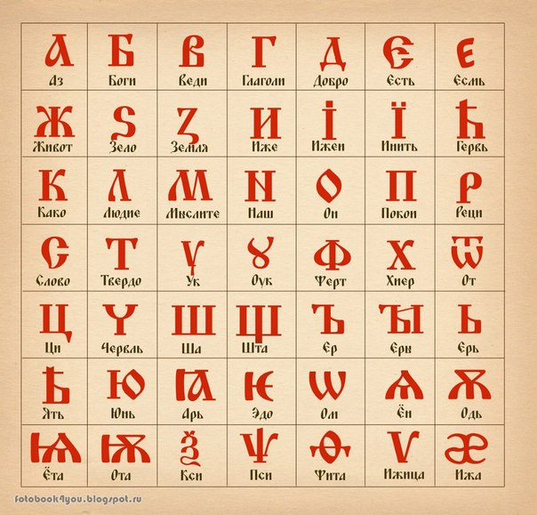


Свещената азбука https://youtu.be/zNewkXLEBgU

Slide 5
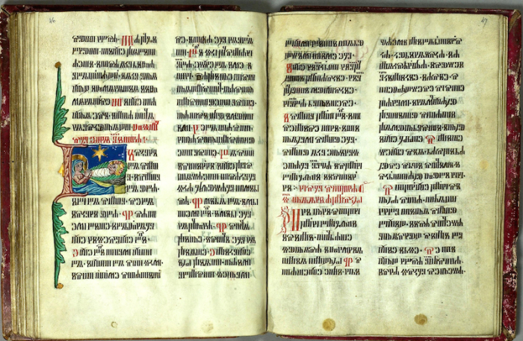
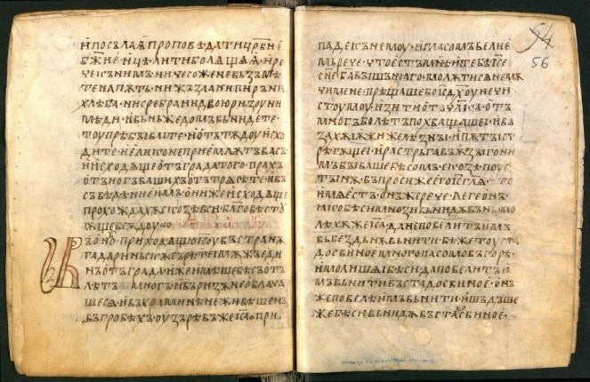
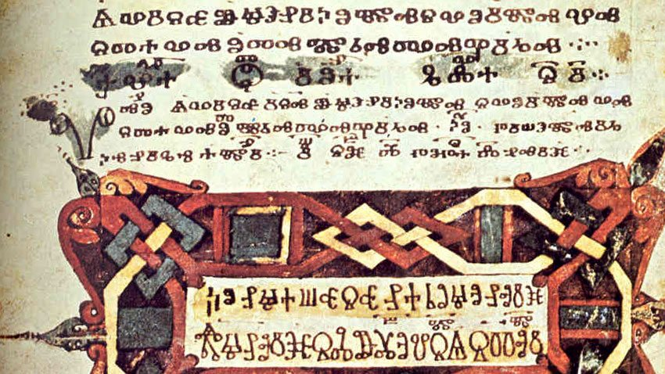
През X и XI век глаголицата и кирилицата съществуват успоредно
Реймското евангелие, старобългарският ръкопис, коронясвал френските крале
Савината книга, първият ръкопис на кирилица, датиран към 9. -10. век

Slide 6
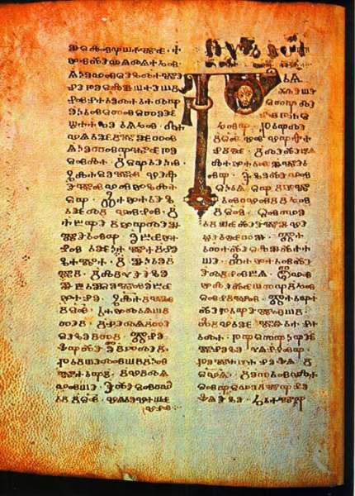
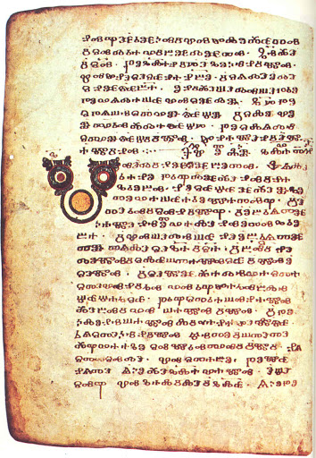
Глаголически ръкописи: Асеманиево евангелие

Slide 7
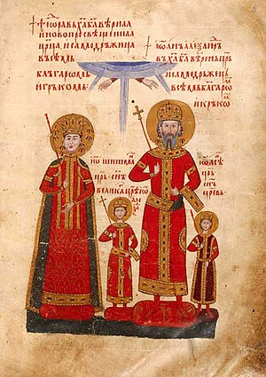
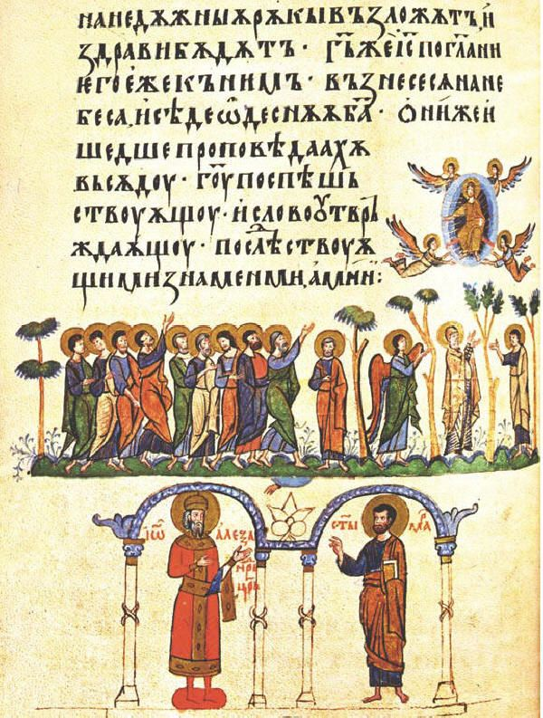
Кирилски ръкописи: Лондонско четвероевангелие

Slide 8
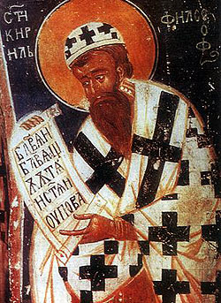
Създателите: свети Кирил
Константин Философ, наречен в монашеството Кирил, произхождал от знатни родители Лъв и Мария, солунски славяни. Високото положение на бащата и богатите дарования на момчето отворили вратите на знаменитата Магнаурска школа в Константинопол, където Константин учил заедно с децата на византийските царе и боляри под ръководството на известни учители и на учения Фотий, бъдещият патриарх.
Завършил образованието си с прозвището Философ, той бил назначен за патриаршески библиотекар и преподавател по философия. На него били възлагани и разни поръчения от обществен характер. Отегчен от суетата на тоя свят, Константин избягал тайно в манастира на малоазийския Олимп при своя брат Методий, където именно извършил в пост и молитва делото на живота си – да създаде славянска азбука и да преведе свещените книги на Православната църква на езика на солунските българи.
Облечен в такова всеоръжие, той с брата си бил изпратен от византийския император Михаил ІІІ в славянските страни Моравия и Панония, за да спечели за християнството тамошните славяни чрез бащиния им език. Но чувствително били засегнати интересите на местното германо–латинско духовенство. То било враждебно настроено към славянския език и започнало борба против тях.
На двамата братя – славянски просветители се наложило да се отправят в Рим и да защитят своето дело от враговете пред самия римски папа.
В Рим Константин Философ тежко заболял; бил постриган в монашество с името Кирил и подир 50 дни починал на 14 февруари 869 година. Сам папа Адриан извършил погребението му в църквата "Св. Климент Римски".
Житието на св. Кирил било написано от св. Климент Охридски при непосредствено сътрудничество на св. Методий, Моравски архиепископ, брат на св. Кирил.

Slide 9
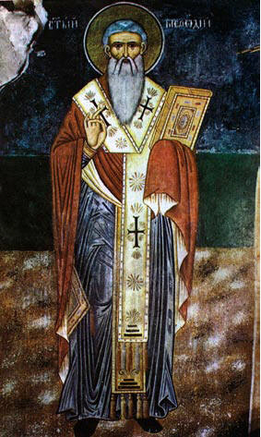
Създателите: свети Методий
Свети Методий е роден ок. 815 г. в Солун, Византийски политически и културен деятел, по-голям брат на Константин-Кирил Философ. Канонизиран е от християнската църква за светец. За детството и младостта на Методий се знае по-малко отколкото за това на по-малкия му брат Кирил, въпреки че изворите подчертават големите му умствени способности. Знае се, че преди да се оттегли в манастир, е бил управител на византийска област, населена със славяни (843-851).
Днес науката предполага, че съставянето на глаголицата е извършено по време на престоя на Методий в манастира "Св. Полихрон" .При него дошъл и по-малкият му брат Константин. От това време те не са се разделяли до смъртта си и заедно извършили великото и забележително дело – създаване на славянската писменост и на християнската просвета всред славяните.
В Моравия светите братя заедно учели народа на християнската вяра с достъпен славянски език и това продължило до смъртта на св. Кирил в Рим. Поради коварните замисли на немското духовенство свети Методий не могъл да се върне в Моравия, а останал в съседната Панония, чийто княз Коцел го върнал обратно при папа Адриан ІІ с молба да го ръкоположи за епископ. От това време свети Методий от обикновен мисионер станал архиепископ на Панония и Моравия, който се подчинявал направо на римския първосветител.
Но клеветите продължавали: ту го обвинявали пред местния княз, че Методий открито изобличава неговия нечист живот; ту на римския папа внушавали, че Методий иска да откъсне от неговия диоцез Моравия и Панония; ту в Цариград изпращали съобщения, че Методий много се приспособил към римския папа. Поради това великият светител трябвало вече в преклонна възраст навсякъде лично да се явява и да изобличава нанасяните клевети. Най-после враговете успели да го хвърлят в затвора за две и половина години, откъдето бил освободен само поради строгата заповед на папа Йоан VІІІ.
И всред борбата с ожесточените врагове свети Методий продължавал своето дело на славянски равноапостол, като проповядвал словото на божествената истина и като превеждал от гръцки на славянски език свещените книги. Той оставил като скъпоценно наследство превода на всички канонически книги на Свещеното писание и превода на църковноправния сборник Номоканон.
Свети Методий Славянобългарски починал на 6 април 885 г. и бил погребан във Велеград (на територията на днешна Чехия )и – според житието му – "лежи във великата моравска църква, от лявата страна, в стената зад олтара на света Богородица". Древната му служба се запазила в ръкописи от ХІІІ век.

Slide 10

Постижението на светите братя
Азбуката на българския език, създадена от Константин Философ – св. Кирил, е уникална като филологически труд! Тя е съвършена като звуково­знакова система, като за всеки звук има знак – достойнство, непознато и до днес в повечето азбучни системи, за които са нужни други знаци и правила за изказа на един звук. За създаването на такава точна азбука на един език се изисква изключителна филологическа ерудиция и дълбоко познаване на езика като роден език.
Идеята за изписването на глаголицата – на сакрална азбука на българския език, в която да се вградят основните християнски символи, е гениална. Няма друга такава азбука, която да носи в себе си сакралната християнска символика, която сама по себе си я прави свещена.
Преводът на свещените за християнството книги с тая азбука е следващият изключителен труд. А създаването на българска терминология на християнските философски понятия, които ползваме и до днес, говори както за лексикалното богатство и изказните възможности на българския език, разкриващи забележителната култура и духовен ръст на българите, така и за интелекта и таланта на Константин Философ.
Нашият език, нашата азбука и писменост са единствените свещени в европейския и християнския свят. Азбуката, книгите и езика ни са височайшо осветени и обявени за свещени както от Константинополската патриаршия, така и от римския папски престол – законодателите през ония години в християнския и европейския свят.
Азбуката на българския език е и първата съвременна азбука и писменост в Европа.
Българският език е първият в Европа народностен език, на който може да се извършва християнско богослужение, да обслужва администрацията и да се пишат документи и книги.
Това българите трябва да го знаем! Да знаем, че българският език и българската азбука имат уникално място в християнския и европейския свят. Че е гордост да говориш и добре да знаеш български език, да пишеш с българската кирилица и да вървиш напред във времето, съхранявайки и извисявайки ги. Че в българския език и българската азбука е ядрото на авторитета, достойнството и просперитета на народа ни и на бъл гарската държавност и държава.

Slide 11
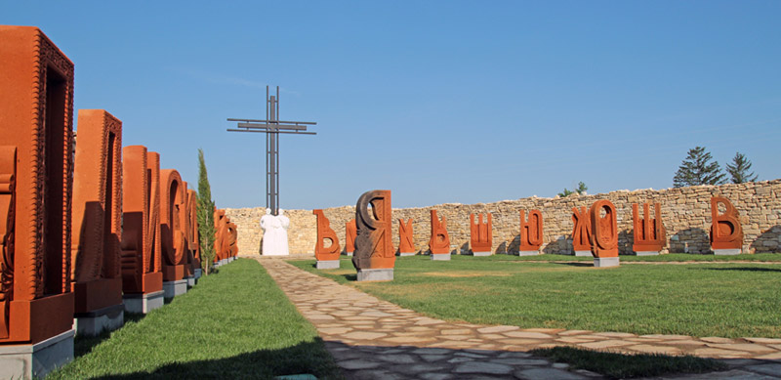
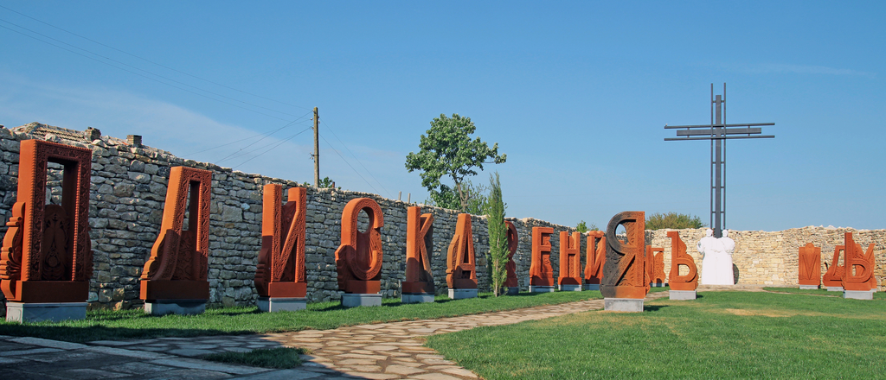
Значение на делото
Създаването на азбуката на българския език и на българската писменост, които въздигат България до нейния Златен век през Средновековието, съхраняват ни като народ през тежките векове на мрак и робство, и чийто език остава жив и развиващ се и днес, ни води напред и ни прави уникални в обединения европейски свят.
Дом на кирилицата,Плиска

Slide 12
Почитта на наследниците
Най-ранните данни за отбелязване на 11 май като ден на Светите равноапостоли и просветители Кирил и Методий датират от XII век, като те са признати за светци още в края на IX век.
Първите известни свидетелства за честването на празника са открити в арменска летопис от 1813 г., където се споменава за честване на светите братя на 22 май 1803 г. в Шумен. За първи път на 11 май 1851 г. в епархийското училище "Св. св. Кирил и Методий" в гр. Пловдив по инициатива на Найден Геров се организира празник на Кирил и Методий — създатели на глаголицата. Денят 11 май не е случайно избран от Найден Геров — това е общият църковен празник на двамата светии.
По време на борбите за църковна независимост от началото на 18-ти век историческото дело на Кирил и Методий е не само стимул, но и казус против гръцката Вселенска патриаршия.
След 1878 г. празнуването на Кирил и Методий се ограничава до училищен празник
Особено значение празникът на Кирил и Методий придобива след Първата световна война.
С въвеждането на Григорианския календар през 1916 г. празникът, отбелязван от държавата и църквата, се чества на един ден - 24 май

Slide 13
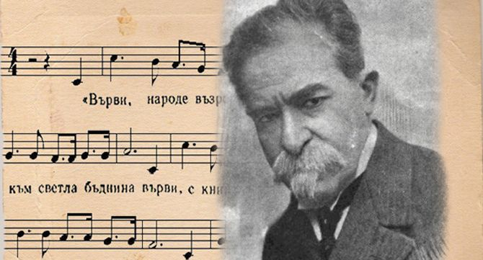
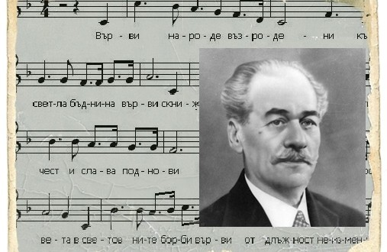
ХИМНЪТ ЗА 24 МАЙ
През 1892 г., големият български писател и общественик Стоян Михайловски, тогава преподавател по френски език в Русенската мъжка гимназия, написва възторженото стихотворение „Химнъ на Св. св. Кирилъ и Методи". Същата година то е публикувано в списание "Мисъл" в Русе.
Като български всеучилищен химн обаче, текстът придобива известност, когато 9 години по-късно учителят по музика Панайот Пипков написва мелодията към него. Историята разказва, че това е станало в Ловеч, в час по пеене. Докато ученик от класа четял вдъхновено стихотворението „Св. св. Кирил и Методий", композиторът внезапно станал и започнал да пише нотите с тебешир върху черната дъска. Още преди да е ударил училищният звънец за края на часа, мелодията била завършена, а учениците я разучили и запяли. На училищния празник я запяли всички.
Така се ражда всеучилищният химн "Върви, народе възродени". Той е изпълнен официално за пръв път на 11 май 1901 г. в Ловеч.
    През 1892 г., големият български писател и общественик Стоян Михайловски, тогава преподавател по френски език в Русенската мъжка гимназия, написва възторженото стихотворение „Химнъ на Св. св. Кирилъ и Методи". Същата година то е публикувано в списание "Мисъл" в Русе.

Slide 14
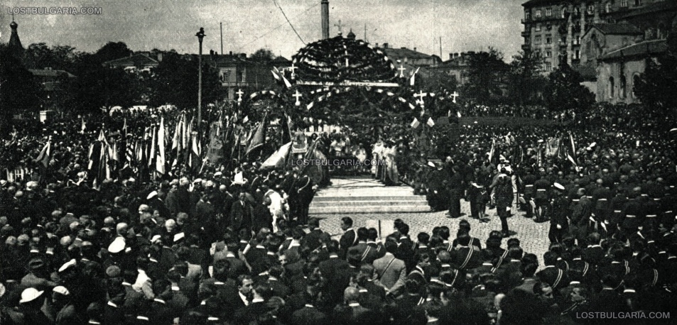
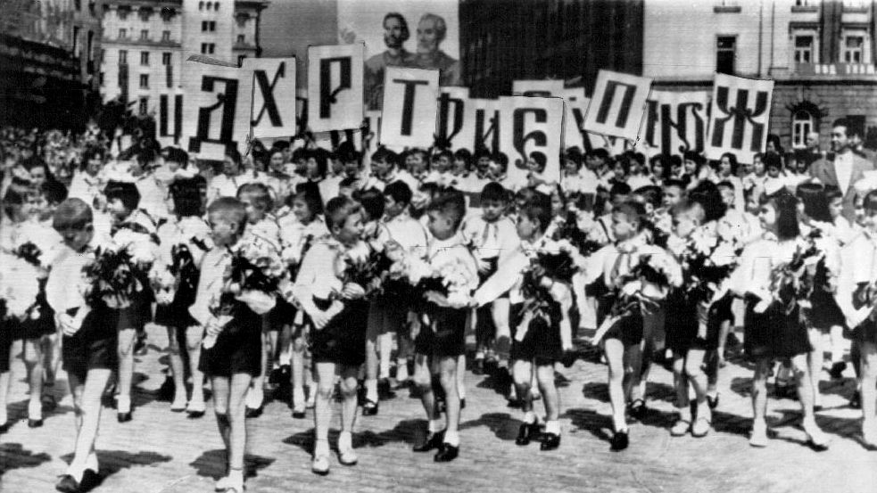
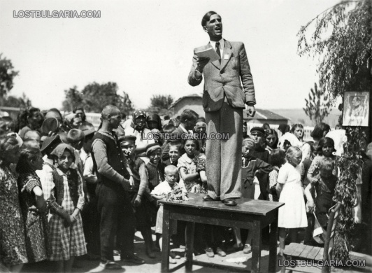
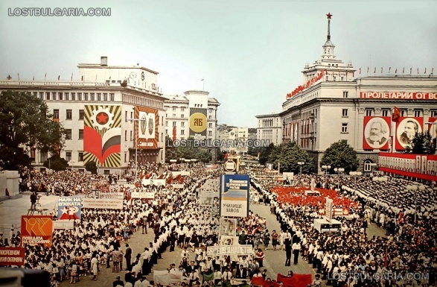
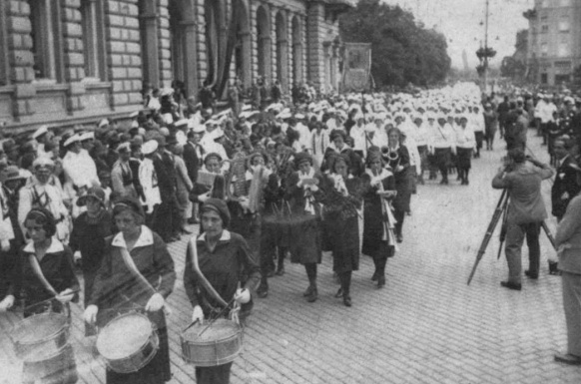
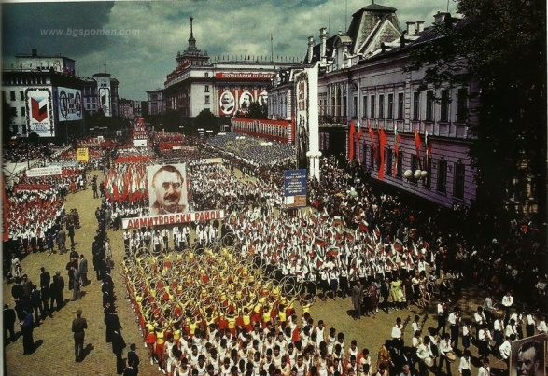
Празникът през годините https://youtu.be/C06V0fJq3uw
През 30-те и 40-те г. на 20. век
През 60-те и 80-те г. на 20. век

Slide 15
ВЪРВИ, НАРОДЕ ВЪЗРОДЕНИ! https://youtu.be/b8kCdr58W7g
Върви, народе възродени,
към светла бъднина върви,
с книжовността, таз сила нова,
съдбините си ти поднови!
Върви към мощната Просвета!
В световните борби върви,
от длъжност неизменно воден -
и Бог ще те благослови!
Напред! Науката е слънце,
което във душите грей!
Напред! Народността не пада
там, дето знаньето живей!

Slide 16
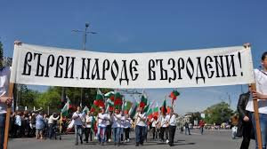
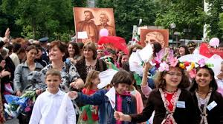
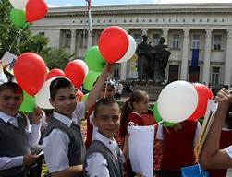
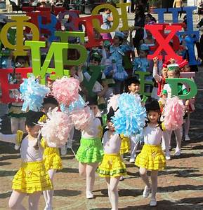
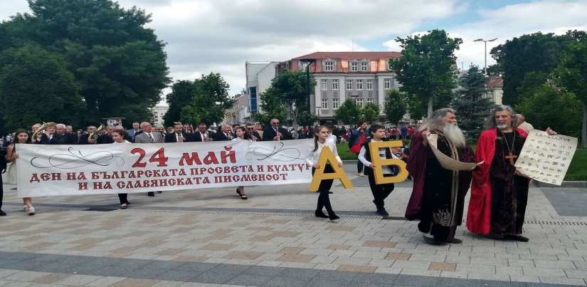
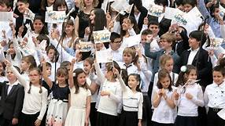
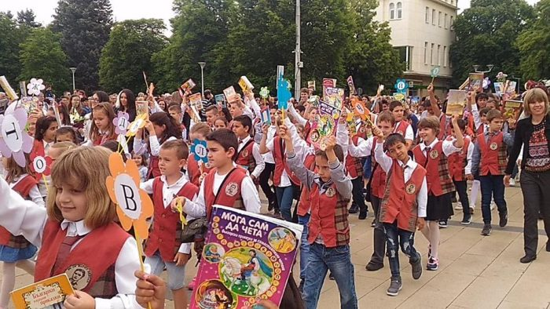
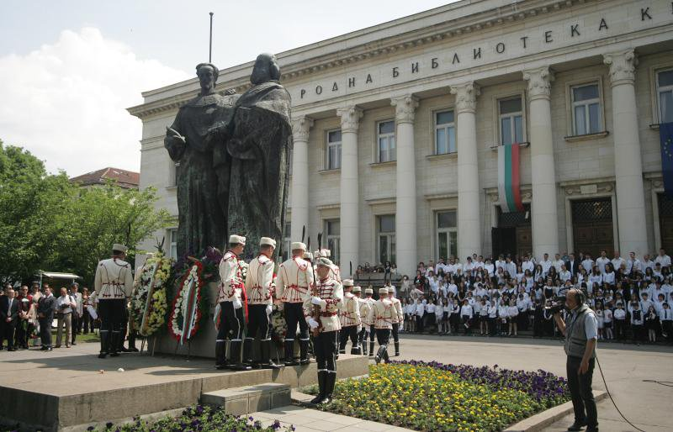
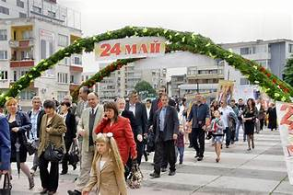
ПРАЗНИКЪТ В НАШИ ДНИ

Slide 17
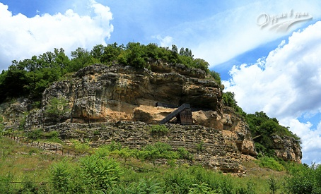
И НИЙ СМЕ ДАЛИ НЕЩО НА СВЕТА...
ЛЮБОПИТНИ ФАКТИ ЗА НАШАТА ПИСМЕНОСТ
Климент Охридски опростява глаголицата и създава кирилицата.
Кирилицата е азбука, която превръща България в пионер, а българският език в основа на всички славянски езици.
В оригиналния вариант на кирилицата, съставен от Св. Климент Охридски, има 44 букви за 44-те звука, за разлика от сегашната българска азбука с 30 букви.
Всяка буква в кирилицата има свое име и значение. Например: А - "аз" (аз), Б – "буки" (букви), В – "веди" (знам), Г – "глаголи" (думи, говоря), Д – "добро" (добро, доброта)... Така учениците по-лесно запомнят азбуката
Думата "азбука" възниква от произнасянето на първите две букви от глаголицата – А - "аз" и Б – "буки".
Всяка буква в кирилицата отговаря и на цифрова стойност. Например: А - 1, Б - 2, В - 3 и т.н.
Най-ранният надпис с кирилица е от 931 г. и се намира в пещерен манастир близо до село Крепча.

Slide 18
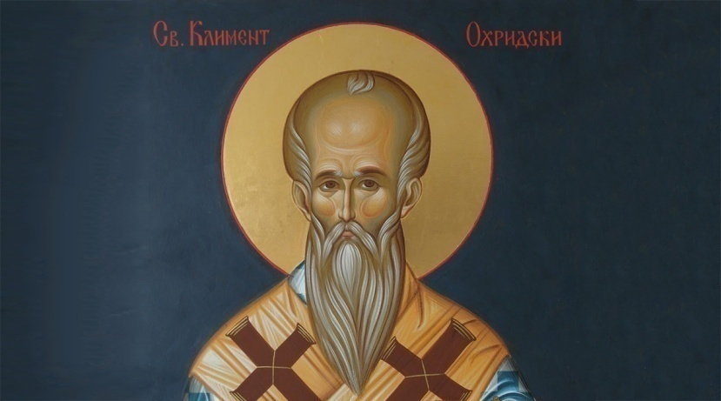
... НА ВСИ СЛАВЯНИ КНИГА ДА ЧЕТАТ
ЛЮБОПИТНИ ФАКТИ ЗА НАШАТА ПИСМЕНОСТ
Днес кирилицата се ползва от около 300 милиона души в цял свят. Освен в България, азбуката е официална в Беларус, Босна и Херцеговина, Киргизстан, Северна Македония, Монголия, Черна гора, Русия, Сърбия, Таджикистан, Украйна, а до 2018 година и в Казахстан. Преди десетилетия азбуката е ползвана и в Туркменистан, Узбекистан и Азербайджан и др. До края на 70-те години на ХIХ век кирилицата се е ползвала и в Румъния.
През 2007 година кирилицата става едва третата официална азбука на Европейския съюз след латиницата и гръцката азбука.

Slide 19
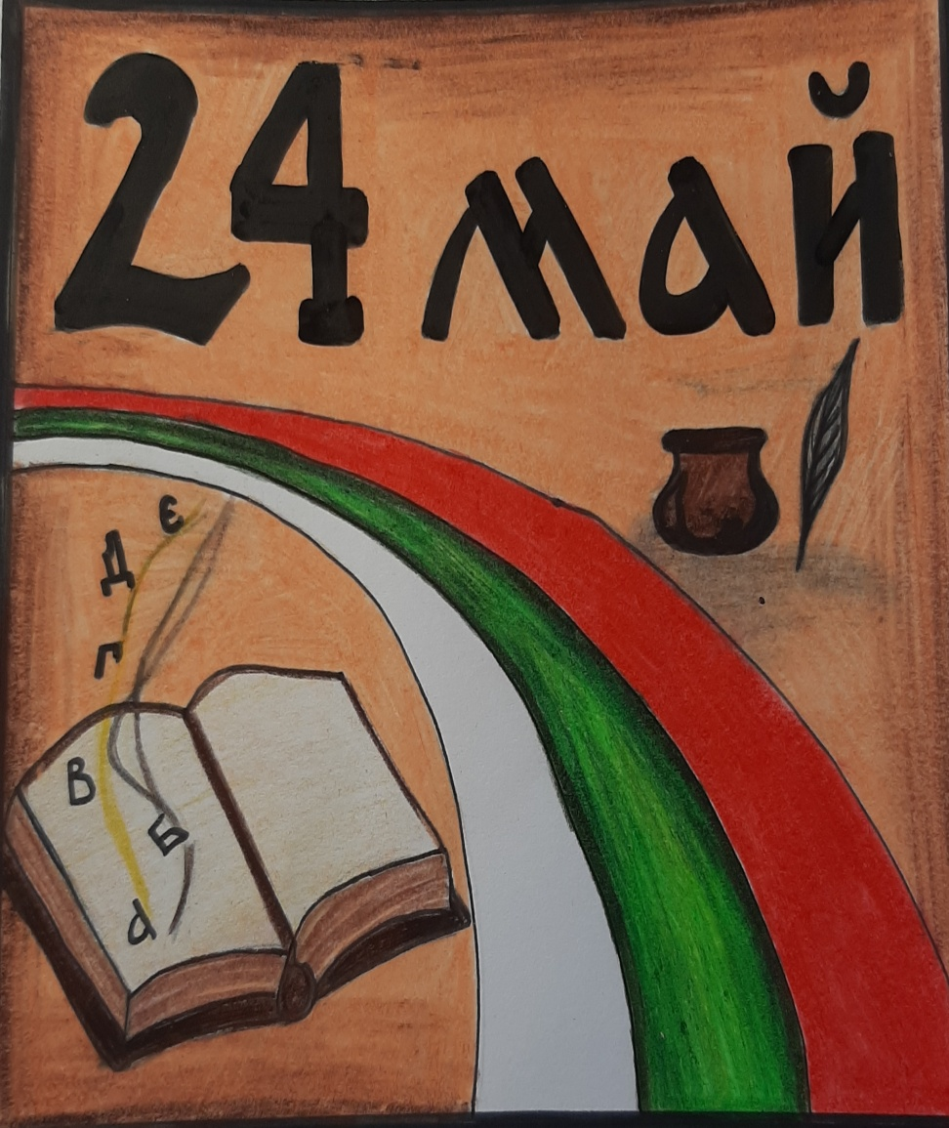
24 МАЙ В ПГСАГ “НИКОЛА ФИЧЕВ”
Книгата е моят рай
Днес слънцето е по-ярко от звезда .
Събуждам се с радост и надежда.
Днес празник е на българската книга,
която тъй обичам да чета.
Създадоха я Кирил и Методий.
Моят рай стана тя, с тези техни
тридесет звездички, те създадоха
радост , слово и книги за всички.
Книгата за мен отваря пътища
красиви на фантазии и приключения,
истории щастливи, от векове до
днес се съхранили .
Напред потеглям с книга под ръка.
Днес празник има тя , днес мое е
небето с чудните звезди , днес
24 май е - горд бъди !
Автор: Ивайла Стилянова- IX клас
Илюстрация: Ивайла Стилянова- IX клас

Slide 20
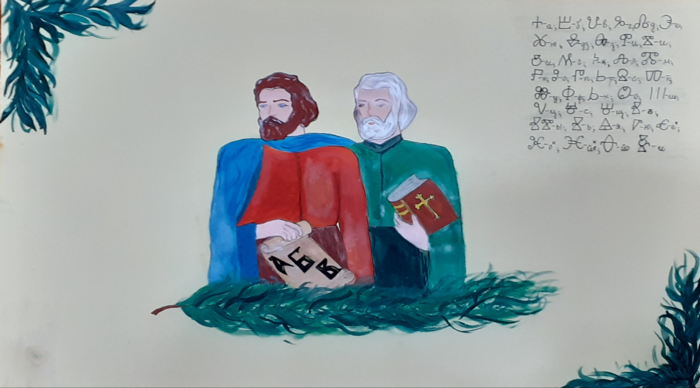
24 МАЙ В ПГСАГ “НИКОЛА ФИЧЕВ”
ПОРТРЕТ НА СВЕТИ КИРИЛ И СВЕТИ МЕТОДИЙ
АВТОР: ВАНЕСА БОЯНОВА – VIII КЛАС

Slide 21
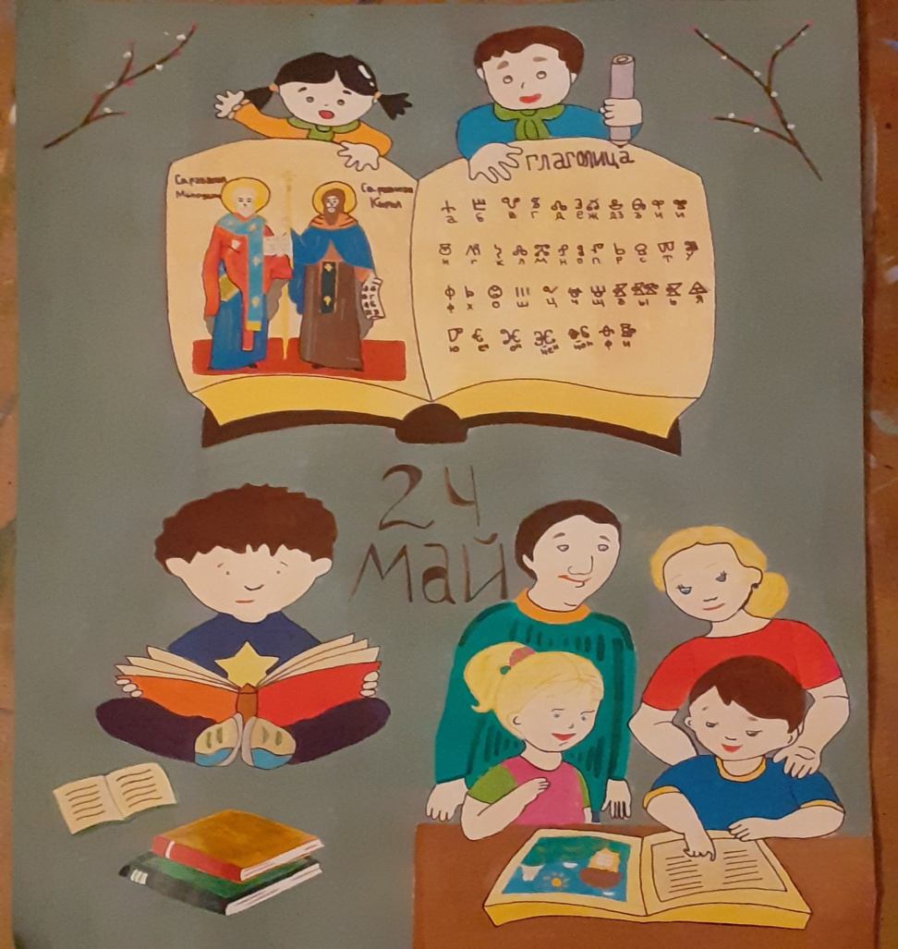
24 МАЙ В ПГСАГ “НИКОЛА ФИЧЕВ”
Книгата и света, който ни отваря
Автор: Лилия Илиева- VIII клас

Slide 22
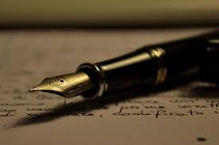
24 МАЙ В ПГСАГ “НИКОЛА ФИЧЕВ”
Не знам дали помните, но аз помня срещите ми с езика ни още откакто не можех даразпозная писмената му форма. Минавах с родителите си покрай надписи и знаци, с неизвестни за мен символи по тях. Можех само да седя и да се чудя каква история искат да ми кажат. Невинна, неразбираща ни знак от заобикалящият ме свят, се налага да вляза в първи клас. В училище се опитвах да изографисам елементите на българската азбука. Несъзнавайки, бях накарана да намеря връзката с външния свят. С всеки изминал ден се запознавах все повече и повече с писмеността и сякаш по нов начин започнах да гледам на света. Започнах да разбирам историите, които заобикалящото иска да ми каже.
И защо ви разказвам това? Както за всеки от нас учището е ключов период за разбирането на всичко около нас. Така и в годините на създаването на България е важно българите да си имат свое слово и да го знаят.
Със задачата се заемат Кирил и Методий. Със своето дело те успяват да изградят моста между българите, да направят връзката между всеки един от народа ни, за да се познаваме, да станем силни и горди българи и да градим велика история на държавата, от която бъдещите поколения да се гордеят. И успяват. Мисията да ни просветят е изпълнена успешно.
И днес имаме честта да използваме българската писменост. Тя ни дава дълбоката връзка с дедите и историята ни. Напомня ни кои сме същност. Ние сме българи, наследници и пазители на славянската писменост и култура.
Благодаря Ви, Кирил и Методий, че отворихте света за нашия род и език!
Автор: Радослава Иванова - IX клас

Slide 23
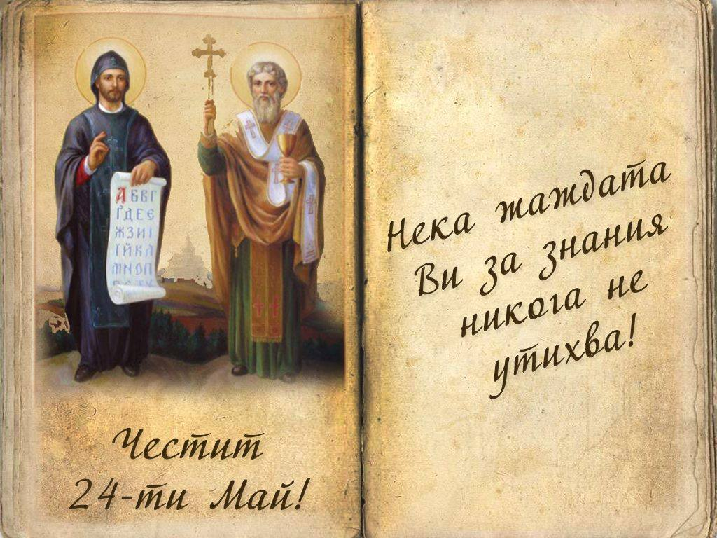
Честит празник на духовността, скъпи учители и ученици!

Slide 24

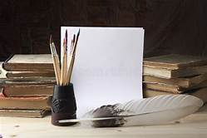
Благодарим за вниманието!
Върху презентацията работиха:
г-жа Ваня Печева
Ивайла Стилянова
Радослава Иванова
Лилия Илиева
Ванеса Боянова

